Slide 1
Câu nghi vấn
N は Nơi chốｎのどこですか。
うちはホーチミン市の１区です。
ハノイはホーチミン市の北です。
Notes:
May require more than one slide

Slide 2
Ôn tập
いきます。
Ｎ（場所） へ きます。
かえります

Slide 3
Mẫu câu 2
行きます。
のりもの で NC へ 来ます。
帰ります

Slide 4

なんで NCへVますか。
Câu hỏi
なんでがっこうへ行きますか。
バイクで行きます。
あるいて行きます。
Notes:
May require more than one slide

Slide 5
Mẫu câu ３
～から～まで Phương Tiệnで động từ
（いきます、きます、かえります）
うちからかいしゃまででんしゃでいきます。
Notes:
May require more than one slide

Slide 6
Câu hỏi
～から～まで どのくらいですか。
～から～まで どのくらい かかりますか。
ベトナムから日本までどのくらいですか。
PTで6時かんはんぐらい（くらい）です。
PTで6時間ぐらい（くらい）かかります。。
Notes:
May require more than one slide

Slide 7
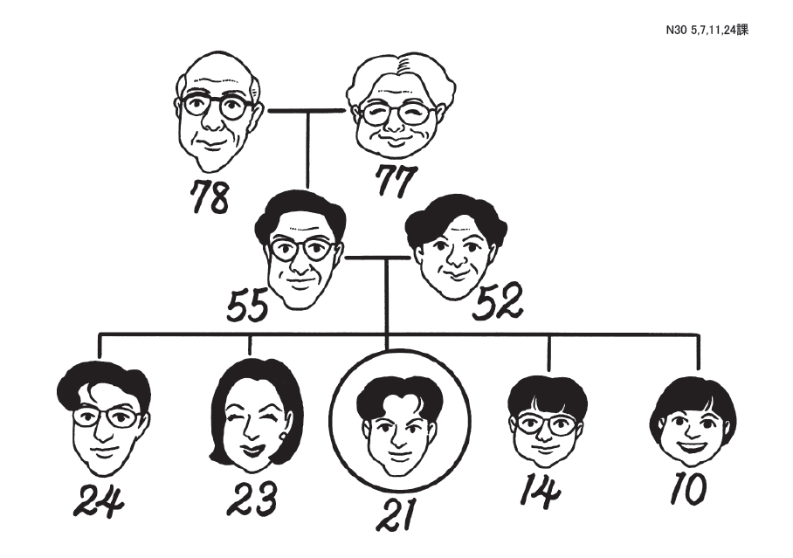
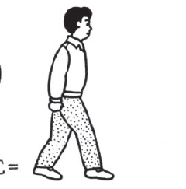
だれと どこへ 行きますか。
？

Slide 8
Mẫu câu １
N は A です。
ホーチミン市はにぎやかです。
日本 は きれい です。
Notes:
May require more than one slide

Slide 9
Câu hỏi
N は どう ですか。
ホーチミン市 は どう ですか。
きれい です。
Notes:
May require more than one slide

Slide 10
Mẫu câu 2
Ghép / Kết hợp 2 tính từ
A１ですが、A２です。Ngược chiều
キャノンのカメラはいいですが、たかいです。
A１です。そして、A２です。Cùng chiều
ソニーのカメラはいいです。そして、やすいです。

Slide 11
Câu ghép
Cách ghép A+N
Aい
N
→
A ＋ N
Aな
N
→
A＋な＋N
Notes:
May require more than one slide

Slide 12
DANH TỪ THAY THẾ
Nơi chốn
Người
Đồ vật
まち
くに
ところ
ひと
もの
Tên đồ vật đó
せんせい

Slide 13
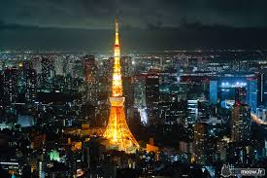
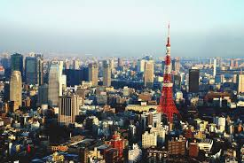
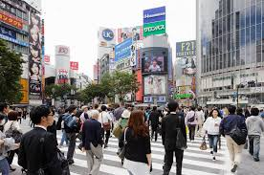
とうきょう
東京 は どうですか。
きれいです。
Phó từ: bổ sung
ý nghĩa cho
tính từ & động từ
にぎやかです。
おおきいです。
とても
とても
Rất, lắm
＋ A Khẳng định
たいへん
たいへん
Cực kỳ, vô cùng

Slide 14
すこし ＋ A khẳng định = một chút
すこし ＝ ちょっと

Slide 15

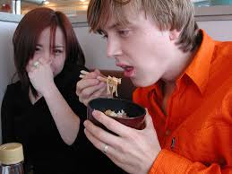
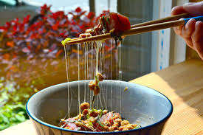
なっとう は どうですか。
おいしくないです。
たかくないです。
Những phó từ luôn đi với
thể phủ định
Không ～ lắm
あまり
あまり
＋A phủ định
Hoàn toàn không ～
ぜんぜん
ぜんぜん

Slide 16
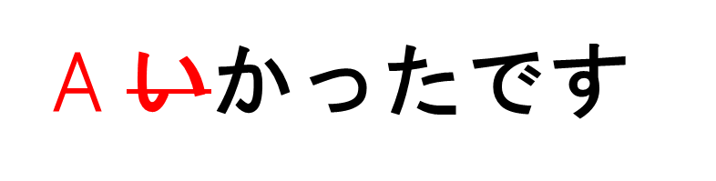
tính từ
A です
A （な）でした
A くないです
A くなかったです。
A じゃありません
A じゃありませんでした

Slide 17
Động từ
Vません
Vます
Vました
Vませんでした

Slide 18
Muốn tính từ
A たいです
A たくないです
Muốn động từ
V たいです
V たくないです

Slide 19
Các tính từ đi với trợ từ が
N が すき・きらい・ほしい です。
Tính từ な
Chú ý cách phủ định của tính từ な

Slide 20
N は các tính từ khác です。
なにが
Không bao giờ dùng NVT + は A/V
Mà dùng
NVT + が＋A/V
Hỏi が thì trả lời が
Chú ý cách hỏi

Slide 21
1．Noiで N（hoạt động）があります
N（nơi chốn / đồ vật）:
スーパー、コンビニ、でんわ、とけい。。。
2. Noi に N（đồ vật）があります
N（hoạt động）:
しあい、かいぎ、おまつり、セール、パーティー、

Slide 22
Chú ý
Có
はい
いいえ
どこか いきましたか。
はい、スーパー へ いきました
いいえ、どこも Ｖphủ định
Không có
はい・いいえ
どこへ いきましたか。
スーパー へ いきました
どこも Ｖphủ định

Slide 23
Chú ý
Nghi vấn từ + も ＋ V phủ định

Slide 24
ぜひ＋Vたいです。

Slide 25
１．Mời rủ
（いっしょに）Vませんか
Nhớ đi với phủ định
Mời rủ xem phim
えいがをみに行きませんか。
Mời rủ dùng bữa ở nhà hàng
レストランへしょくじに行きませんか。

Slide 26
１．Mời rủ
コンサートに行きませんか。
カラオケに行きませんか
たべほうだいに行きませんか。
りょこうに行きませんか。

Slide 27
１．Mời rủ
（いっしょに）Vませんか
いいですね、Vましょう。
すみません、ちょっと
Lý doから

Slide 28
2．Cùng làm V
Vます＝＞Vましょう
たべましょう
あいましょう
いきましょう
しましょう そうしましょう
いっしょに Ｖましょう
ともだちと いっしょにごはんをたべましょう

Slide 29
１. もうVましたか。
はい、（もう）Vました
いいえ、まだです。

Slide 30
2. もう＋N・Aです。Đã .. Rồi
もう８がつです。
もうおそいです。

Slide 31
CÁC CÁCH TRẢ LỜI CẦN LƯU Ý
1．Nはどうですか（đề xuất ý kiến）
そうしましょう
２．Vましょうか （để làm V cho nhé）
おねがいします・ありがとうございます
３．Vてください （Hãy V）
はい、
はい、わかりました

Slide 32
１．So sánh hơn
Phần này chú ý các trợ từ は、より
N1はN2よりAです。

Slide 33
２．So sánh Nhất
Phạm vi/giới hạn/lĩnh vựcでNがいちばんAです
Phạm vi/giới hạn/lĩnh vựcでなに・どこ・いつ・だれ がいちばんAですか。
Phần này chú ý nghi vấn từ. Tùy vào cái mình muốn hỏi mà thay đổi nghi vấn từ

Slide 34
3．Câu chọn lựa
N１とN2とどちらがAですか。
N１のほうがAです。
どちらもAです。
Phần này chú ý cách trả lời mấy chỗ cô bôi chữ màu đỏ

Slide 35
よ＆ね
- Người nói biết, người nghe chưa biết、nhấn mạnh ý kiến người nói:よ
- Cả 2 đều biết, xác nhận thông:ね

Slide 36
Vています đang làm
Vてください hãy làm
Vましょう Cùng làm
Vましょうか。Để mình giúp cho

Slide 37
Nはまだありますか。
はい、まだあります
いいえ、もうありません

Slide 38
Tính từ đi với が
Tính từ đi với は
Chú ý
だれがVますか。
AさんがVます。

